Slide 1
TEKNOLOJİ VE İNTERNET BAĞIMLILIĞI
TUĞBA AYTAŞ REHBER ÖĞRETMEN

Slide 3
İNTERNET
Milyonlarca bilgisayarın birbirine bağlı olduğu, dünya çapında bir bilgisayar ve telefon iletişim ağıdır.
Dev bir kütüphanedir.
Yüz milyonlarca insanın etkileştiği, bilgi alışverişi yapabildiği, büyük bir topluluktur.

Slide 4
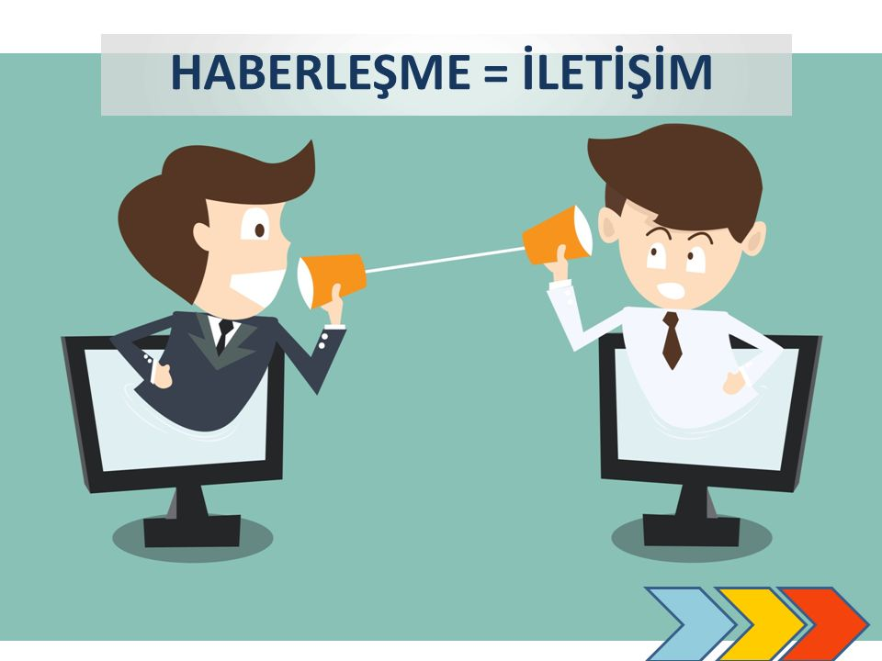
İnternet'in en temel işlevi
HABERLEŞME ve İLETİŞİM dir.

Slide 5
Son 30 yıl içinde geçmişteki 5,000 yıldan daha fazla bilgi üretildi.
Bilgi her 5 yılda ikiye katlanıyor.
BİLGİ PATLAMASI

Slide 6
Bilgisayar ve internet hayatımıza şüphesiz büyük kolaylıklar getirmiştir. Fakat hayatımıza kattığı kolaylıklar yanında zorluklar da eklemektedir. Bazı öğrencilerimiz bilgisayar kullanımı ile ilgili olarak kötü alışkanlıklar geliştirebiliyor ve bu durum hayatlarında önemli problemlere sebep olabiliyor. Bu tür davranış şekilleri "bağlanma bozuklukları" adı verilen davranışlara çok benzediği için internet bağımlılığı terimi kullanılmaktadır.

Slide 7
İNTERNET HANGİ AMAÇLA KULLANILMALI?
E mail
Araştırma
Oyun
Ödev
Ders
Müzik
Bilgi paylaşmak
Sohbet
Haberleşme

Slide 8
BAĞIMLILIK NEDİR?
Alışkanlık, günlük veya belli bir zaman aralığında rutin olarak yapılan eylemdir. Günlük olarak evde, işyerinde, okulda kullanılan internet, bu rutin işlerden sayılarak alışkanlık olarak değerlendirilir.

Slide 9
Bağımlılık, alışkanlığın bir sonraki safhasıdır. Bağımlılığın tam olarak oluşması rutin olarak yapılan işin aşırı ölçüde yapılması ile ilgilidir.

Slide 10
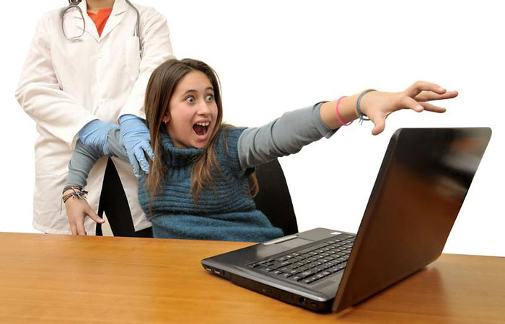
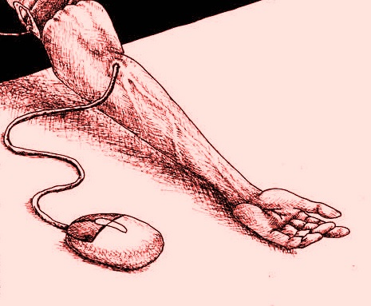
İNTERNET BAĞIMLILIĞI
TANIMI:
90’lı yıllarda ortaya çıkan ve internete ulaşımın kısıtlandığı durumlarda yoğun kaygı ve endişe duyma gibi belirtilerle kendini gösteren bir bağımlılık türüdür.

Slide 11
İnternet Bağımlılığının Nedenleri
Peki pek çok insan neden internet bağımlısı olmaktadır. Bunun pek çok açıklaması olabilmektedir. Bu bozukluğun temelinde genetik, nörokimyasal , sosyolojik ve psikolojik pek çok neden yatmaktadır. Psikolojik temeline bakıldığında internet bağımlılığına şu açıklamalar getirilmektedir:

Slide 12
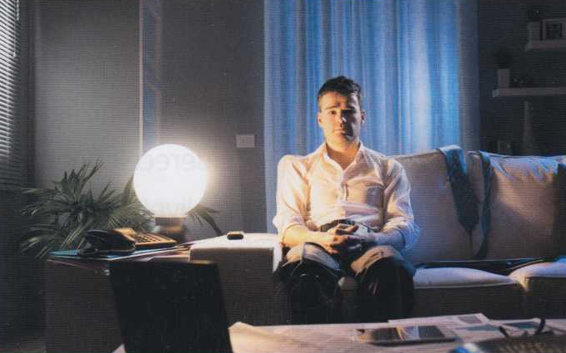
Bireyler içinde bulundukları aile ortamından memnun olmayarak, kendini farklı, kendi istediği ailelerdenmiş gibi gösterebilirler.
Kendi ailelerinde görmek istedikleri davranışı bilgisayarlarına karşı gösterebilirler(özen, bakım v.s.)

Slide 13
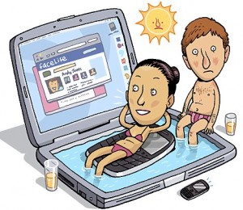
Özellikle gençler ailelerine karşı öfkeli ise onların “iyi çocuk” olmaları isteğine tam tersi tepki gösterebilirler.
İnternette iken başkaları tarafından aldıkları onay ise kendilik algılarını geliştiriyor ve güven ihtiyaçlarını karşılıyor olabilirler.

Slide 14
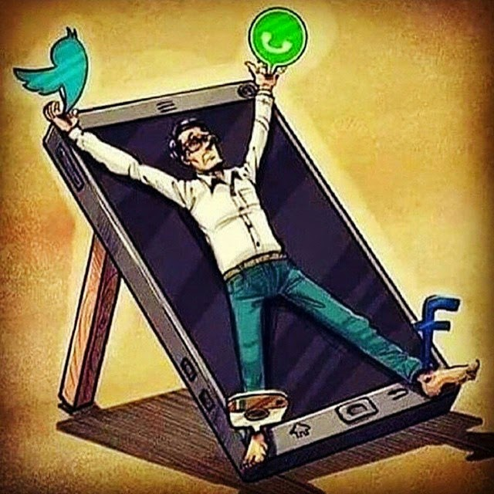
İnternet kullanımı bilgiye hızlıca ulaşma, insanlarla iletişim kurma gibi sağladığı olanaklar ile devam eden bir davranış olabilir.
Kişiler ailelerinde çözemedikleri sorunlar ve bu sorunları çözemeyip bunlardan kaçma nedeniyle internete yönelebilirler.

Slide 15
Bireyler interneti sorun çözmede ve arkadaş ilişkileri kurmada kullanan kişileri model alıp aynı davranışı gösterebilir.
Bireyin kendisinin ve sosyal çevresinin internete erişim kolaylığı olması internet bağımlılığı için risk faktörü olmaktadır. Buna benzer şekilde kişi arkadaşlarından internete aktif katılmasıyla ilgili baskılar alıyor ise ve sosyal çevresine ayak uydurmak adına interneti kullanıyor ise bozukluk geliştirmesi olasıdır.

Slide 16
Kişinin sosyalleşme yeteneğinin olmaması tetikleyici bir nedendir.
Bireyin yoğun şekilde başkaları tarafından onay alma ihtiyacı , kendine güven eksikliği olması ve kendi kişilikleri ile yanlış düşünceleri internet bağımlılığına neden olabilmektedir. İnternet bağımlısı olan bireylerin sıklıkla sahip olduğu yanlış düşünceler:

Slide 17
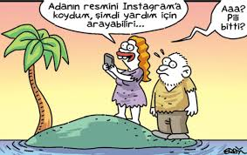
“Ben sadece internette iyiyim.”
“İnternet dışında başarısız bir insanım.”
“İnternet dışındayken değersiz biriyim ama internete girince öyle değilim.”
“İnternet benim saygı gördüğüm tek yer.”
“İnternette değilken kimse beni sevmiyor.”

Slide 18
Görüldüğü gibi internet bağımlılığının tek bir nedeni yoktur, pek çok nedeni ve risk faktörü olabilmektedir. Hem fiziksel, hem psikolojik hem de sosyal açıdan pek çok olumsuz etkisi bulunan bu bozukluğun dikkatle değerlendirilmesi gerekmektedir.

Slide 19
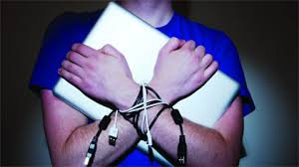
Bu bağımlılık türü özellikle 12-18 yaş grubu için çok önemli bir risk unsurudur.

Slide 20
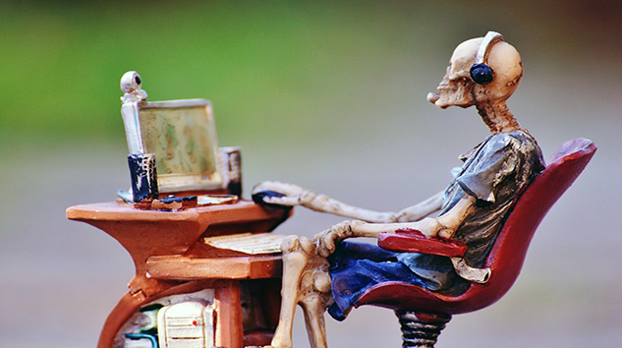
Eğlence amaçlı internet kullanımı ortalama olarak haftada 2.5-5 saat, hastalık düzeyinde internet kullanımı ise haftalık 40-80 saat arasında değişmektedir.

Slide 21
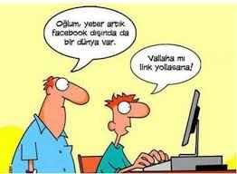
Erkeklerde kızlara nazaran
2 ya da 3 kat daha fazla görülmektedir.

Slide 22
Uyku döngüsü bozulur, aşırı kahve ve kolalı içecekler tüketmeye başlayabilir.
Fiziki aktivitenin giderek azalmasına bağlı obezite, sırt ağrısı ve vücut duruşu (postür) bozuklukları gelişebilir.

Slide 23
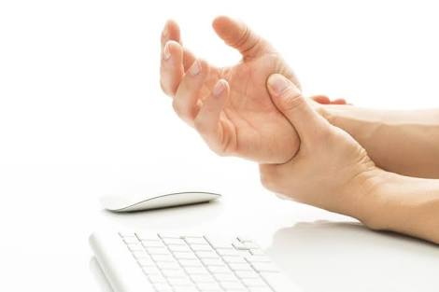
Karpal Tünel Sendromu: el bileğinde görülen uyuşma, ağrı, his kaybı ve elde kuvvet kaybı
Gözlerde kuruluk
Migren ağrıları
Öğün atlama, beslenme düzensizliği

Slide 24
Aşırı internet kullanan
bireyler incelendiğinde;
Sosyal ilişki kurmakta zorlandıkları,
Yabancılarla iletişime girmenin bu kişilerdeki kaygı düzeylerini belirgin derecede artırdığı,

Slide 25
Depresyon düzeylerinin ve takıntılı davranış eğilimlerinin daha yüksek olduğu,
4. Aynı zamanda Anksiyete(Kaygı) bozukluğu olan kişilerin bir kaçınma aracı olarak internet aşırı kullanımına eğilim gösterdikleri,

Slide 26
Akademik problemlerinin yoğun olduğu görülmektedir.

Slide 27
Özetlemek Gerekirse;
Eğer aklınızdan sürekli internetle ilgili şeyler varsa,
Giderek artan sürelerde internete bağlı kalıyorsanız,
Azaltmak istediğiniz halde internet kullanımını azaltamıyorsanız,

Slide 28
4. İnternetin aşırı kullanımı yüzünden, işte, okulda ve sosyal hayatınızda problemler yaşamaya başladıysanız,
5. İnternete bağlı kaldığınız zamanlarda kendinizi vicdanen kötü hissediyorsanız,

Slide 30
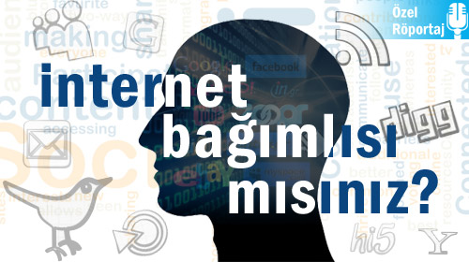

Slide 31
Bu durumlardan, size yakın gelen var mı?
Bilgisayar/internet başında geçirdiğim zaman giderek artıyor.
Bilgisayar/internet kullanımını bırakmaya veya azaltmaya.çalıştığımda kendimi kaygılı hissediyorum.
Arkadaşlık ilişkilerim, okul sorumluluklarım sağlığım internet kullanımından dolayı olumsuz etkileniyor.

Slide 32
Gerekli veya ihtiyacım olmayan konuları araştırmak için internette çok fazla zaman harcıyorum.
İnternette oyun oynarken zamanın nasıl geçtiğinin farkında bile olmuyorum.
İnternet kullanımı yüzünden uykusuz kaldığım ve günlük sorumluluklarımı aksattığım oluyor.

Slide 33
İnternet kullanmayı daha önce azaltmayı denedim fakat başaramadım.
Yakın çevremdeki insanlardan internet başında geçirdiğim zaman konusunda olumsuz eleştiriler alıyorum.
Eğer hayatımda internet olmasa hayatın sıkıcı, zevksiz ve boş olduğunu düşünüyorum.
Ben internette iken beni meşgul eden kişilere her kim olursa olsun sinirli davranıyorum.

Slide 34
NELER YAPABİLİRSİNİZ?

Slide 35
Bir hafta boyunca internet kullanımınızı gün gün not edin. Her gün kaç saat kullanıyorsunuz? Neler yapıyorsunuz? (internette sörf, chat, oyun vb.)
İnternet kullanımı dışında neler yapabileceğinizi de düşünün ve bunları da not edin. (Spor, müzik, sosyal faaliyetler vb.)

Slide 36
Bunları yapmak yerine neden internet kullanmayı tercih ettiğinizi düşünün.
Spor, müzik, sosyal faaliyetlerle internet kullanımını yer değiştirin.
İnternet kullanımını bırakmak/azaltmak için çevrenizden destek alın.
İnternet başında geçireceğiniz önceden planlayarak bu plana uyun. Böylece zamanınızı kaliteli hale getirmiş olursunuz.

Slide 37
PEKİ, İNTERNET KULLANIRKEN KİŞİSEL GÜVENLİĞİNİZ İÇİN DİKKAT ETMENİZ GEREKENLER NELERDİR?

